Slide 1
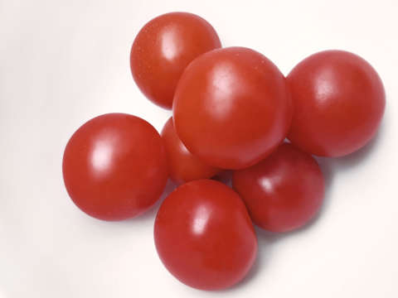
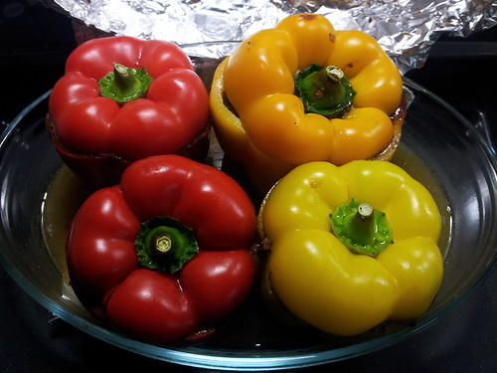
Paradajky, papriky
Príprava priesad

Slide 2
PotrEbUjeme
1 kus prázdneho obalu na vajíčka
Zem na sadenie
1 kus paradajky pokrájanej na kolieska
1 kus papriky – jadierka
Vodu

Slide 3
POSTUP
Do prázdneho obalu nasypeme zem – do polovice
Z nakrájaných koliesok paradajok opatrne vyberieme semienka a vložíme ich do zeme
Podobne postupujeme aj so zrniečkami papriky – do jednej priehradky dáme 4 kusy zrniečok
Ak máme všetky časti obalu plné zrniečok, tieto opatrne zasypeme zemou.
Nakoniec všetko jemne polejeme a odložíme na teplé a slnečné miesto – vhodný je parapet na okne.

Slide 4
Ako ďalej ?
Po 10 až 14 dňoch vyrastú maličké priesady – planty.
Tieto necháme rásť do výšky asi 25 centimetrov.

Slide 5
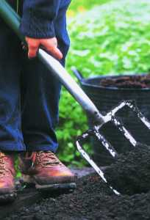
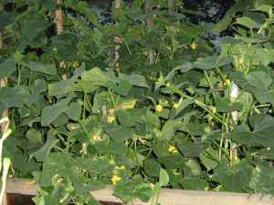
SADENIE PRIESAD
Pripravíme si malý záhon
alebo záhradku
Postupne si vyberieme priesady
z obalu a sadíme ich do záhradky vzdialených
od seba na dĺžku celej dlane

Slide 6
Starostlivosť o priesady
Priesady pravidelne polievame
Čistíme od buriny
Pri veľkosti priesady asi 30 centimetrov, priložíme paličky pre lepšiu stabilitu.

Slide 7
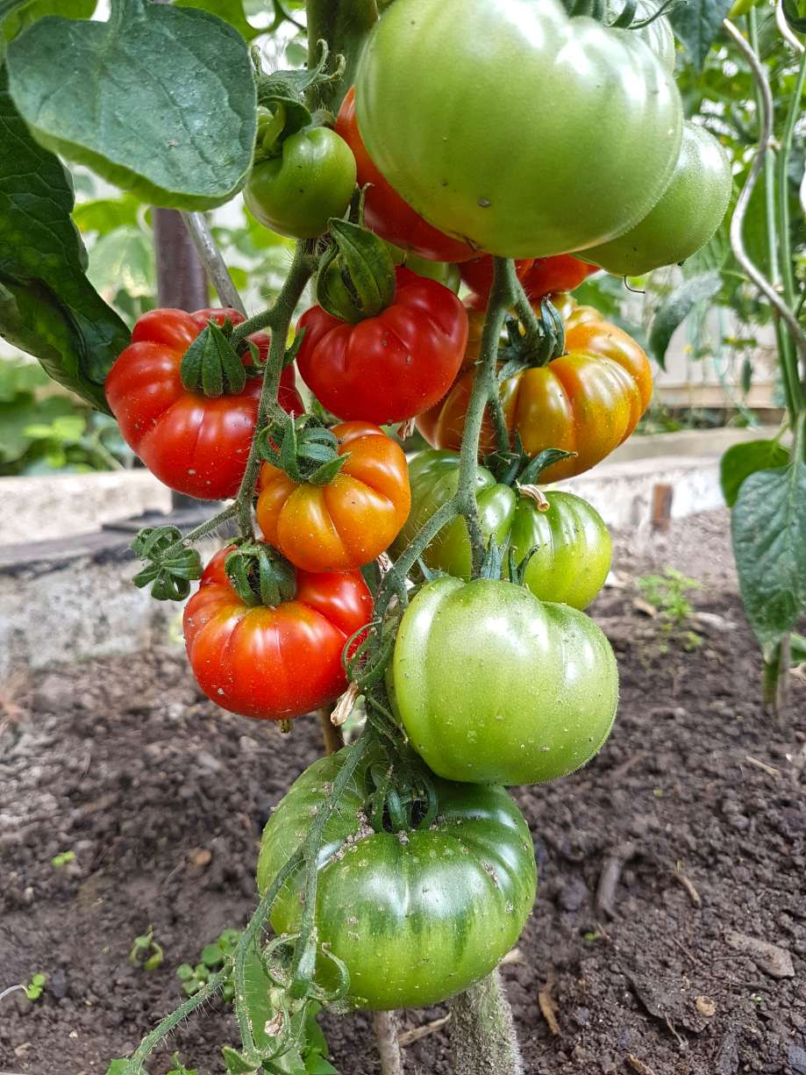
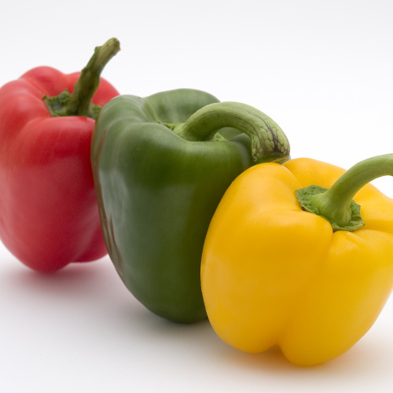
Výsledok našej práce
Ak sa budete správne starať o svoje priesady, budete mať podobnú úrodu ako je na obrázkoch.

Slide 8
ZÁVER
Nezabudnite sa pochváliť výsledkom svojej práce.
Pošlite fotografiu na mail, messenger alebo WhatsApp.

